Slide 1
«Бюджет для граждан» по исполнению бюджета Юринского муниципального района за 2020 год

Slide 2
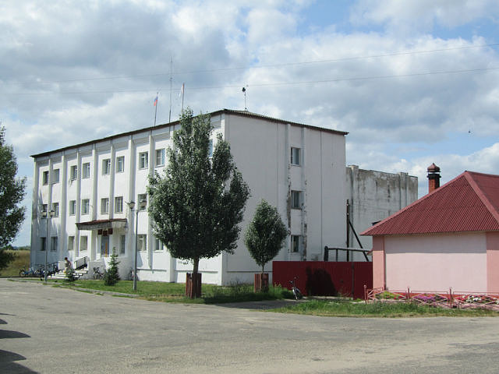
Уважаемые жители Юринского муниципального района!
В соответствии с Бюджетным посланием Президента Российской Федерации В. В. Путина Федеральному собранию от 28 июня 2012 года, в целях реализации принципа прозрачности и открытости бюджета и информирования жителей о расходовании средств бюджета разработана брошюра «Бюджет для граждан» по исполнению бюджета за 2020 год.
Представленная в ней информация позволит гражданам составить представление об источниках формирования доходов бюджета муниципального района, направлениях расходования бюджетных средств в 2020 году и сделать выводы об эффективности использования бюджетных средств.
Администрация Юринского муниципального района, публикуя брошюру «Бюджет для граждан» по исполнению бюджета за 2020 год, надеется на заинтересованное внимание жителей района к процессу исполнения бюджета.
Руководитель финансового управления
администрации Юринского муниципального
района Л.В. Красильникова

Slide 3
Основные параметры бюджета Юринского муниципального района (тыс. рублей)
Доходы
223 048,5
Расходы
219 463,7
Профицит
3 584,8

Slide 4
Показатели исполнения доходов бюджета Юринского муниципального района за 2020 год
 | Уточненный бюджет на 2020 г. | Исполнено за 2020 год | Отклонение исполнения за 2020 г от уточненному плана (+, -) | Процент исполнения к уточненному плану года | Факт за аналогичный период 2019 года | Отклонения факта 2020 г. от 2019 г. (+,-)
Наименование
Налоги на прибыль, доходы | 49 117,2 | 52 417,4 | 3 300,2 | 106,7 | 42 392,8 | 10 024,6
налог на доходы физических лиц | 49 117,2 | 52 417,4 | 3 300,2 | 106,7 | 42 392,8 | 10 024,6
Налоги на товары (работы, услуги), реал.на терр.РФ | 1883,0 | 1 788,5 | -94,5 | 95,0 | 1 949,6 | -161,1
Доходы от уплаты акц.на дизел.топливо | 911,7 | 824,9 | -86,8 | 90,5 | 887,4 | -62,5
Доходы от уплаты акц.на масла | 4,5 | 5,9 | 1,4 | 131,1 | 6,5 | -0,6
Доходы от уплаты акц.на бензин | 1195,1 | 1 109,7 | -85,4 | 92,9 | 1 185,6 | -75,9
Доходы от уплаты акц.на прямог.бензин | -228,3 | -152,0 | 76,3 | 66,6 | -129,9 | 22,1
Налоги на совокупный доход | 2 231,0 | 2 411,9 | 180,9 | 108,1 | 2 074,5 | 337,4
Налог ,взимаемый в виде стоимости патента | 0,0 | 0,0 | 0,0 | 0,0 | 0,0 | 0,0
Единый налог на вмененный доход для отдельных видов деятельности | 2 000,0 | 2 181,0 | 181,0 | 109,1 | 2 006,3 | 174,7
Единый сельскохозяйственный налог | 231,0 | 230,9 | -0,1 | 100 | 68,2 | 162,7
Госпошлина | 360,0 | 456,0 | 96,0 | 126,7 | 319,6 | 136,4
Доходы от использования имущества, находящегося в госуд. и муниц. собственности | 535,0 | 546,6 | 11,6 | 102,2 | 540,9 | 5,7
Арендная плата за земли, находящиеся в госуд. собственности до разграничения госуд. собственности на землю | 476,0 | 546,6 | 70,6 | 114,8 | 490,5 | 56,1
Арендная плата за земли, находящиеся в собственности муниципальных районов после разграничения | 5,0 | 0,0 | -5,0 | 0 | 1,9 | -1,9
Доходы от сдачи в аренду имущества, находящегося в операт. управлении муниципальных органов | 54,0 | 0,0 | -54,0 | 0 | 48,5 | -48,5
Доходы от переч части прибыли, остающейся после уплаты налогов | 0,0 | 0,0 | 0,0 | 0,0 | 0,0 | 0,0
Платежи при пользовании природными ресурсами | 40,8 | 40,2 | -0,6 | 98,5 | 31,7 | 8,5
Плата за негативное воздействие на окружающую среду | 40,8 | 40,2 | -0,6 | 98,5 | 31,7 | 8,5
Доходы от продажи материальных и нематериальных активов | 2 520,5 | 2 520,6 | 0,1 | 100 | 1309,4 | 1 211,2
Штрафы, санкции, возмещение ущерба | 152,5 | 234,6 | 82,1 | 153,8 | 635,8 | -401,2
Собственные доходы, всего | 56 840,0 | 60 415,8 | 3 575,8 | 106,3 | 49 254,3 | 11 161,5
Безвозмездные поступления, всего | 167 995,9 | 162 632,7 | -5 363,2 | 96,8 | 150 775,3 | 11 857,4
Дотация | 46 298,8 | 46 298,8 | 0,0 | 100,0 | 48 129,8 | -1 831,0
Субвенции | 97 523,9 | 94 521,6 | - 3 002,3 | 96,9 | 84 225,4 | 10 296,2
Субсидия | 13 333,4 | 10 972,5 | - 2 360,9 | 82,3 | 18 201,0 | -7 228,5
Иные межбюджетные трансферты | 10 839,8 | 10 839,8 | 0,0 | 0,0 | 0,0 | 10 839,8
Прочие безвозмездные поступления | 0,0 | 0,0 | 0,0 | 0,0 | 219,2 | -219,2
Возврат остатков субвенций, субсидий и иных межбюджетных трансфертов | 0,0 | 0,0 | 0,0 | 0,0 | 0,0 | 0,0
Итого доходов: | 224 835,9 | 223 048,5 | - 1 787,4 | 99,2 | 200 029,6 | 23 018,9

Slide 5
Структура налоговых и неналоговых поступлений Юринского муниципального района в 2020 году
0,9%
0,4%
4,2%
4,0%
4,0%
3,0%
Общий объем доходов Юринского муниципального района в расчете на 1 жителя в 2020 году составляет
33,2 тыс. руб.

Slide 6
Показатели исполнения расходов бюджета Юринского муниципального района за 2020 год
 | Утвержденный бюджет на 2020г. | Уточненный план на 2020год | Отклонение уточненного плана от утвержденного (+ -) | Исполнено за 2020 год | Отклонение исполнения за 2020г. от уточненного плана (+ -) | Процент исполнения к уточненному плану года
Наименование
Расходы бюджета: | 31531,1 | 30163,4 | -1367,7 | 30 154,7 | -8,7 | 100,0
Общегосударственные вопросы | 604,5 |  | -604,5 | 0,0 | 0,0 | #ДЕЛ/0!
Национальная оборона | 3054,4 | 3436,8 | 382,4 | 3 436,8 | 0,0 | 100,0
Национальная безопасность и правоохранительная деятельность | 2431,0 | 2721,2 | 290,2 | 2 719,2 | -2,0 | 99,9
Национальная экономика | 8312,0 | 20526,3 | 12214,3 | 18 845,5 | -1680,8 | 91,8
Жилищно-коммунальное хозяйство |  |  | 0,0 |  | 0,0 | #ДЕЛ/0!
Образование | 96721,7 | 116516,7 | 19795,0 | 115 306,3 | -1210,4 | 99,0
Культура, кинематография | 23445,8 | 23825,6 | 379,8 | 23 825,6 | 0,0 | 100,0
Социальная политика | 16340,8 | 20375,6 | 4034,8 | 17 905,3 | -2470,3 | 87,9
физическая культура и спорт | 51,0 | 10,0 | -41,0 | 10,0 | 0,0 | 100,0
Средства массовой информации | 1144,2 | 1144,2 | 0,0 | 1 144,2 | 0,0 | 100,0
Обслуживание государственного и муниципального долга |  |  | 0,0 | 0,0 | 0,0 | #ДЕЛ/0!
Межбюджетные трансферты | 5169,5 | 6116,1 | 976,6 | 6116,1 | 0 | 100
Расходы бюджета, всего | 88806,0 | 224835,9 | 36029,9 | 219 463,7 | -5372,2 | 97,6

Slide 7
Структура расходов Юринского муниципального района в 2019 году

Slide 8
Безвозмездные поступления за 2020 год
Дотации
46 298,8 тыс. руб.
Субсидии
10 972,5 тыс.руб.
162 632,7
тыс.руб.
Субвенции
94 521,6 тыс.руб.
Иные межбюджетные трансферты
10839,8 тыс.руб.

Slide 9
Фактически на 01.01.21г. в бюджете Юринский муниципальный район сложился профицит в сумме 3584,8 тысяч рублей
Наименование показателя | Уточенный план на2020г. | Исполнение за 2020г.
ДОХОДЫ | 224835,9 | 223048,5
РАСХОДЫ | 224835,9 | 219463,7
- ДЕФИЦИТ (ПРОФИЦИТ) | 0 | 3584,8
Бюджет муниципального района по состоянию на 1января 2021г исполнен с профицитом в сумме 3584,8 тыс. рублей, который сложился в результате остатков средств на счете от поступления собственных доходов по состоянию на 01.01.2021 года .

Slide 10
РАСХОДЫ БЮДЖЕТА Юринского муниципального района ПО ОСНОВНЫМ ФУНКЦИЯМ НА ОДНОГО ЖИТЕЛЯ
Раздел | Показатель | 2019 год, тыс.руб. | 2020 год, тыс.руб. | Рост расходов, в %
 | Всего расходов | 28,3 | 32,5 | 114,8
 | из них:
05 | Жилищно-коммунальное хозяйство | 1,6 | 2,8 | 175,0
07 | Образование | 14,9 | 17,1 | 114,8
08 | Культура, кинематография | 4,4 | 3,5 | 79,5
10 | Социальная политика | 1,6 | 2,6 | 162,5
12 | Объем расходов бюджета муниципального образования на содержание работников органов местного самоуправления в расчете на одного жителя муниципального образования | 3,6 | 4,5 | 125,0

Slide 11
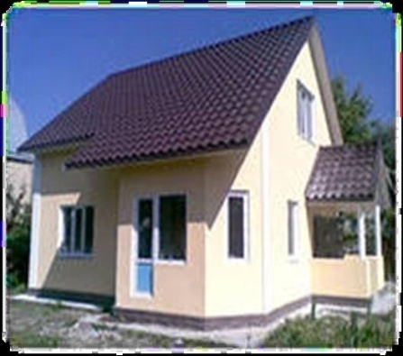
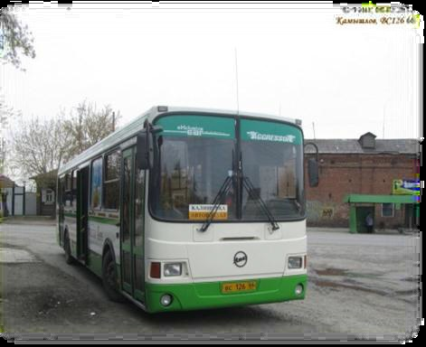
ОСНОВНЫЕ ПОКАЗАТЕЛИ ХАРАКТЕРИЗУЮЩИЕ РЕЗУЛЬТАТЫ ИСПОЛЬЗОВАНИЯ БЮДЖЕТНЫХ АССИГНОВАНИЙ В 2020 ГОДУ Численность населения – 6750чел.
Общая площадь жилых помещений, приходящаяся в среднем на одного жителя – 30,82 кв.м.
Площадь жилых помещений введенная в действие за 2020 год – 703 кв.м.
Доля населения, получившего жилые помещения и улучшившего жилищные условия в отчетном году, в общей численности населения, состоящего на учете в качестве нуждающегося в жилых помещениях – 0,16 %
Уровень безработицы – 3,0 %
Доля населения, проживающего в населенных пунктах, не имеющих регулярного автобусного и (или) железнодорожного сообщения с административным центром муниципального района – 8,6 %

Slide 12
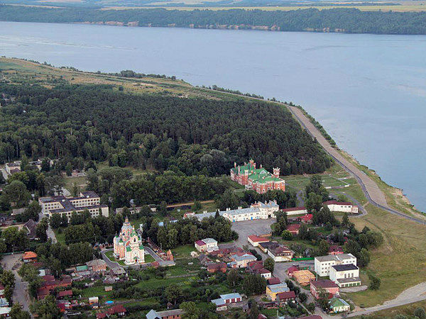
Спасибо за внимание !
Финансовое управление администрации Юринского муниципального района
Наш адрес: 425370, Республика Марий Эл, п. Юрино,
ул. Красная площадь, д. 1
Телефон: (83644) 3-26-63, 3-27-01. Факс(83644) 3-26-63.
Адрес электронной почты: rfo-yur@minfin.mari.ru
Разработчиком презентации
«Бюджет для граждан» по исполнению бюджета за 2020 год является
Руководитель финансового управления администрации Юринского муниципального района Красильникова Л.В.

